Slide 1
La puglia
Di Allegra Fiorini

Slide 2
Cosa ho scritto
La geografia
La storia
L’economia
La cultura
Il clima
Curiosità

Slide 3
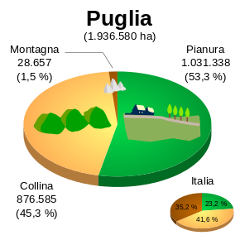
La geografia
La Puglia una regione dell'Italia meridionale che confina a nord-ovest con il Molise, a ovest con la Campania e la Basilicata ed è bagnata dal mare Adriatico a est ed a nord e dal mar Ionio a sud. Il suo capoluogo è Bari

Slide 4
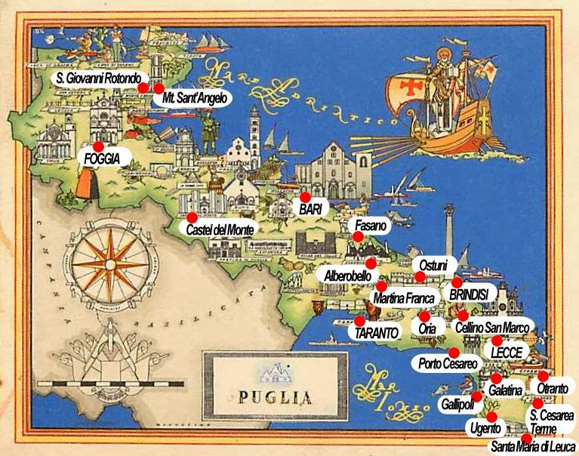
La storia
Nel 1043 i Normanni fondarono la contea di Puglia che nel 1059 confluì nel vasto ducato di Puglia e Calabria, i cui confini si estesero progressivamente fino a Salerno. Dal 1130 fece parte del regno di Sicilia. Nel secolo XIII il nome Apulia fu utilizzato da alcuni autori per indicare la parte meridionale della penisola italiana.

Slide 5
L economia
1
Il settore primario è l’ agricoltura.
Essa è molto importante perché
Le puglia produce
50.000 l di olio a l anno
2
Il settore secondario della puglia e l industria . La puglia produce plastica petrolio e i tessuti
3
Il settore terziario è il turismo . Il turismo enogastronomico, quello naturalistico e escursionistico, insieme a quello culturale, turismo

Slide 6
cultura
Sagre pugliesi: gli eventi più importanti della regione
La notte della Taranta. ...
Il presepe vivente di Trecase. ...
La festa di San Nicola a Bari. ...
La Focara di Sant'Antonio Abate a Novoli. ...
Sant'Oronzo a Lecce. ...
Il carnevale di Putignano. ...
Festa della municeddha. ...
Fiera del Levante di Bari.
TRULLI
CASE TIPICHE PUGLIESI

Slide 7
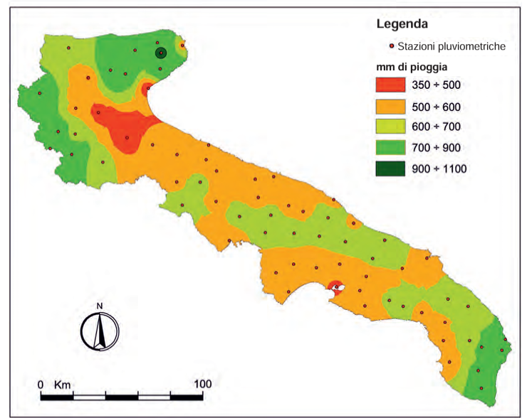
IL CLIMA
La puglia presenta un clima di tipo mediterraneo caratterizzato da estati abbastanza calde e poco piovose ed inverni non eccessivamente freddi e mediamente piovosi, con abbondanza di precipitazioni durante la stagione autunnale.

Slide 8
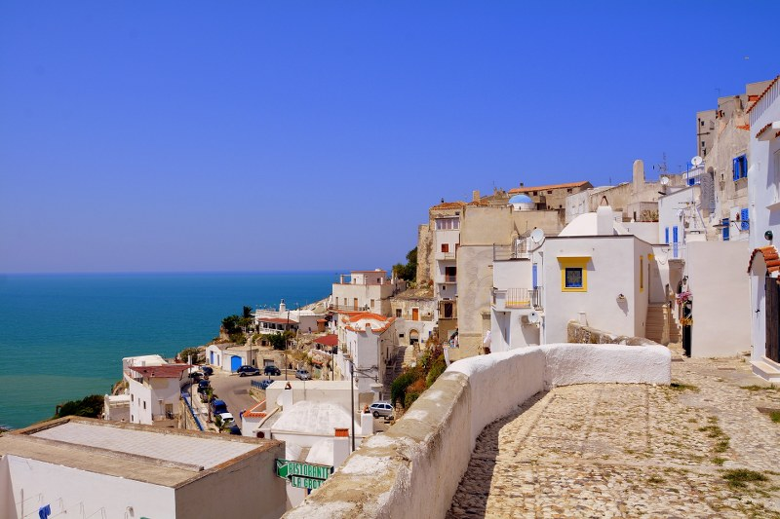
Curiosità
La Puglia è una delle regioni italiane più conosciute: i suoi bellissimi paesaggi, i suoi borghi, le spiagge caraibiche, le città bianche, la sua tradizione gastronomica e i suoi ritmi lenti hanno conquistato e continuano a conquistare milioni di italiani e stranieri.

Slide 9
Spero che vi sia piacuta

